Slide 1
Merni pretvarači temperature
Dr Srđan Svrzić

Slide 2
Uvod
Značaj temperature i njenog merenja
Prvi termometar – Galilej – termoskop na principu širenja gasova
Fernando od Toskane – termometar sa tečnošću
1703 – Amonton – preteča kinetičke teorije gasova
18-ti vek Celzijus, Farenhajt, Reomir
Trojna tačka vode +0,01 celzijus
Apsolutna nula

Slide 3
Termodinamički termometri
Temperatura se može sa velikom tačnošću opisati matematičkom relcijom
Pored termodinamičke temperature, moraju postojati i druge veličine koje se mogu izmeriti nekom apsolutnom metodom
Fundamentalne konstante: c, K Bolcmanova, h
TDT ne zahtevaju kalibraciju
Najstariji – gasni – zakon stanja idealnog gasa

Slide 4
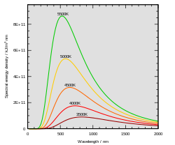
Termodinamički termometri
Akustični
Na bazi elektronskog Nikvistovog šuma
Radijacioni:
Plankov zakon – spektralna gustina snage
Štefan-Bolcmanov zakon
Vinov zakon - talasna dužina maksimalne spektralne snage CT
Komplikovani i skupi.

Slide 5
Gasni termometar
Najstariji i danas među najznačajnijim 3K – 1100 C, za realni gas važi
Koeficijenti su u praksi poznati
p – const. –Gej lisak; V – const. - Šarl

Slide 6
Temperatirska int. skala
ITS 90
-0,65 -24,5 K – termometri na principu pritiska pare He3 i He4
- 13,84 – 961 K Pt otporni termometar
961,78 + - radijacioni termometri zasnovani na Plankovom zakonu tračenja crnog tela

Slide 7
Termometri na bazi širenja tečnosti
Živa – (-38 – 280 C); + talijum -59C; komprimovani azot iznad za više
Alkohol
Ispod -59C – toluol, etil-alkohol, propan+prop.

Slide 8
Manometarski termometri
Promena pritiska ispunjene tečnosti
Pritisak se meri raznim manometrima
Opseg -60 – 500C
Primer živinog sa Burdonovom cevi
Ne može se peneti podatak na daljinu
Temperatura okoline menja T kapilare

Slide 9
Termometri na bazi pritiska pare
U posudi uspostavljena ravnoteža tečne i gasovite faze.
Temperatura je mera promene pritiska pare u posudi
He⁴, He³
Koriste se u metrologiji i praksi.
Podeoci gušći pri nižim T
Merna posuda, kapilara, Burdonova cev
Etan (-70 – 30C); etil-hlorid (5 -150C); propan;
p = 10exp5 – 5*10exp5; Greška 0,5 -1,5 %

Slide 10
Bimetalni termometri
Raprostranjeni, jeftini i pouzdani.
Kontaktna regulacija ON – OFF.
Trake, spirale i heliks.
Materijal većeg koef. je sa spoljnje strane
Skala je linearna, a kalibracija empirijska.
Invar (Fe+Ni) – manji koef.
Bronza(150), Ni+Cr(400) – veći koef.
U obliku šipke: cev veći koef. Koaksijalna šipka manji koef.
Pokazuju srednju T po dužini.

Slide 11
Otporni termometri
Pt (100 i 1000) – širok opseg, stabilnost, tačnost i preciznost
Poluprovodnički – termostori (NTC i PTC)
Pt – 1871. tačka topljenja 1769C, velika specifična otpornost, slaba reaktivnost
Upotreba do 1064C (tačka topljenja zlata)
Linearna karakteristika

Slide 12
Termistori
Thermally sensitive resistor –
Fardej 1833 – smanjenje otpornosti AgS – NTC
30-ih god. XX velka prvi NTC
Velika osetljivost, kompaktnost – avioindustija, kosmonautika (50 –te)
Oksidi gvožđa, hroma, mangana, kobalta – sinterovanje 1000C, sa dopiranjem n ili p primesa

Slide 13
Termistori
Prenosna karakteristika – nelinearna
Najčešće od 300 – 500C
Visoko temp. NTC – do 1000C kao i Pt
PTC
Uži merni opseg ali je ostrljivost do 10X veća nego kod NTC
BaTIO₃ – barijum-titanat – izolator sa dodatkom primesa (dopiranje donorima)
Sinterovanje 1000 C

Slide 14
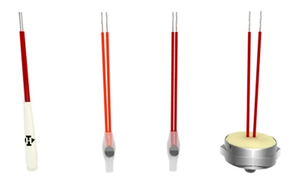
Termistori
RT karakteristika PTC-a Rmin, 2R min, Tc; tačke M i N, između kojih je linearna karakteristika.

Slide 15
Termoparovi
1K – 2600C – najznačajniji od 300 -400C (1500)
Jednostavni, jeftini, tačkasto merenje
Nizak nivo izlaznog signala
2 žice – Zebekov efekat
Konstantan; Cu, alumel, hromel itd.

Slide 16
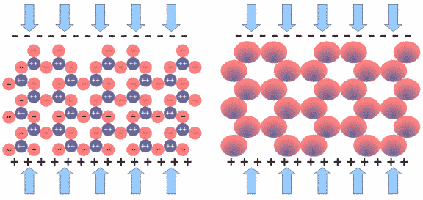
Kvarcni termometar
Promena oscilovanja kvarcnog oscolatora sa promenom T – Frekvenciometar – digitalni.

